Slide 1
응용 SW 기초 기술 활용
2022/02/09
유동혁

Slide 2
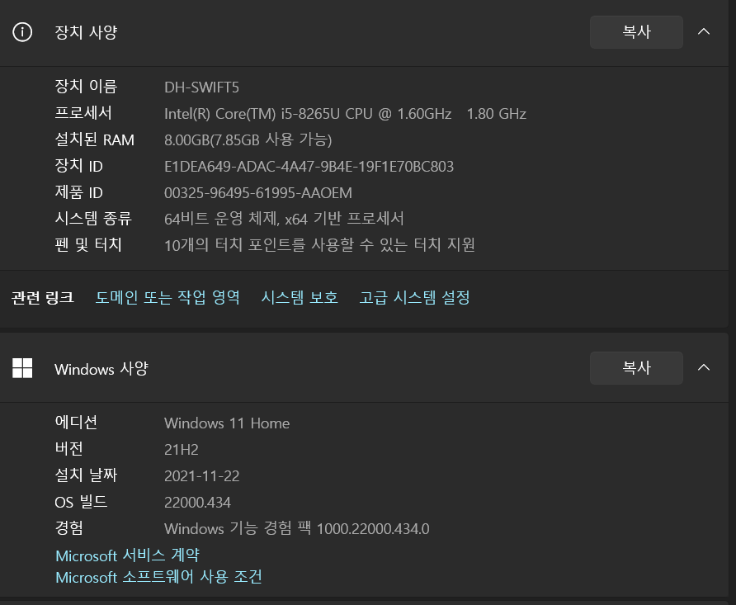
0. 내 컴퓨터 확인 및 프로그램 다운받기
1) 컴퓨터 사양 및 운영체제 확인

Slide 3
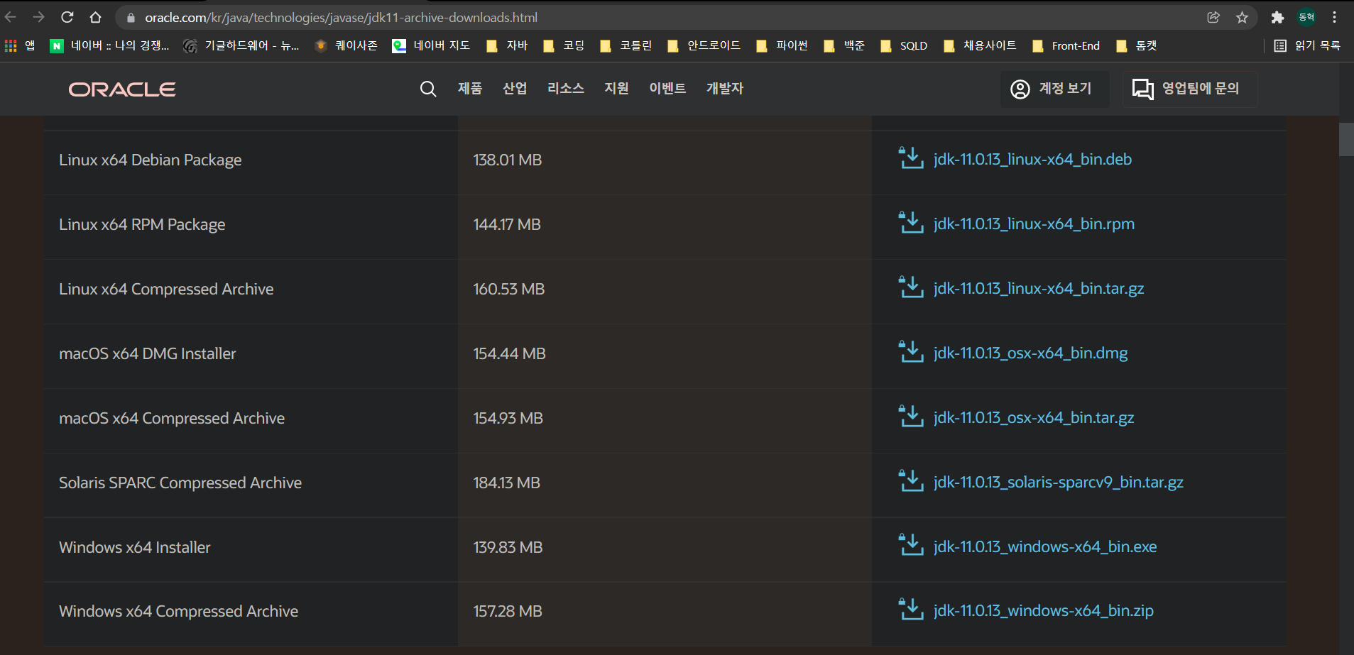
0. 내 컴퓨터 확인 및 프로그램 다운받기
2) JDK 11 다운로드

Slide 4
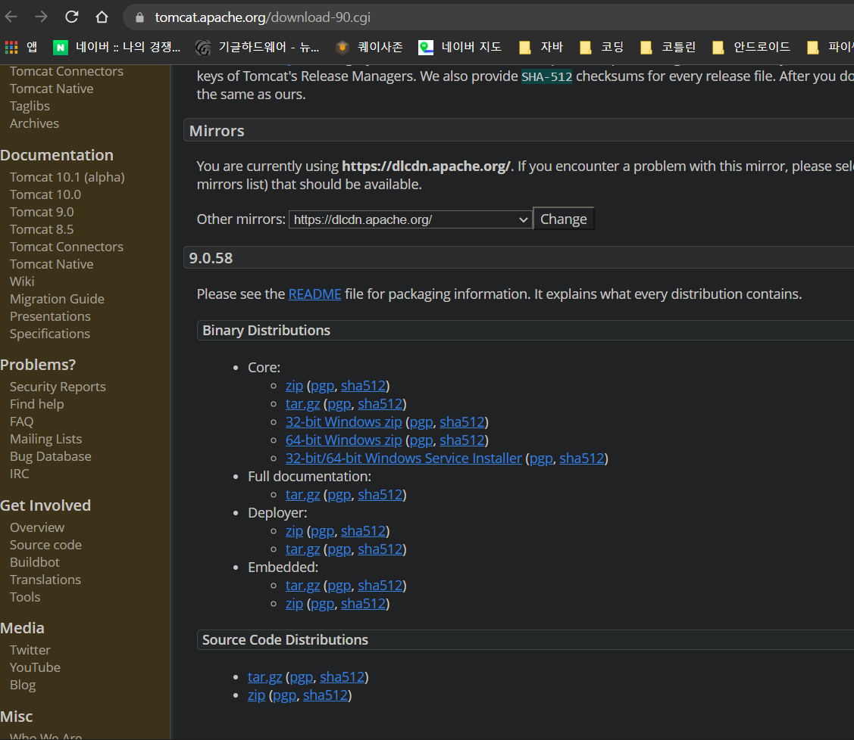
0. 내 컴퓨터 확인 및 프로그램 다운받기
3) 톰캣 9.0 다운로드

Slide 5
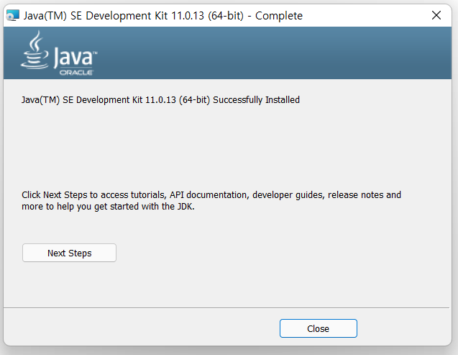
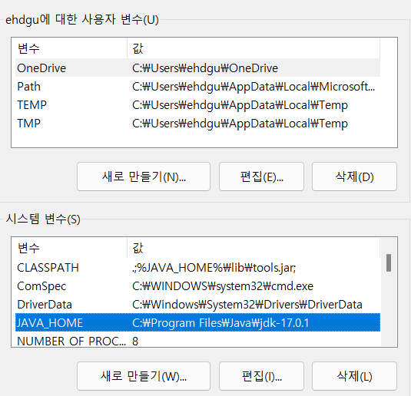
1. JDK 설치 및 환경변수 설정
1) JDK 11설치 및 환경변수 설정

Slide 6
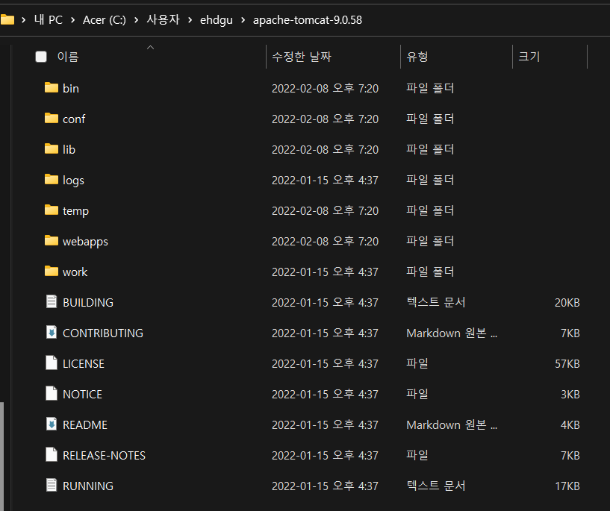
2. 톰캣 9.0 환경변수 설정
1) 톰캣 9.0설치

Slide 7
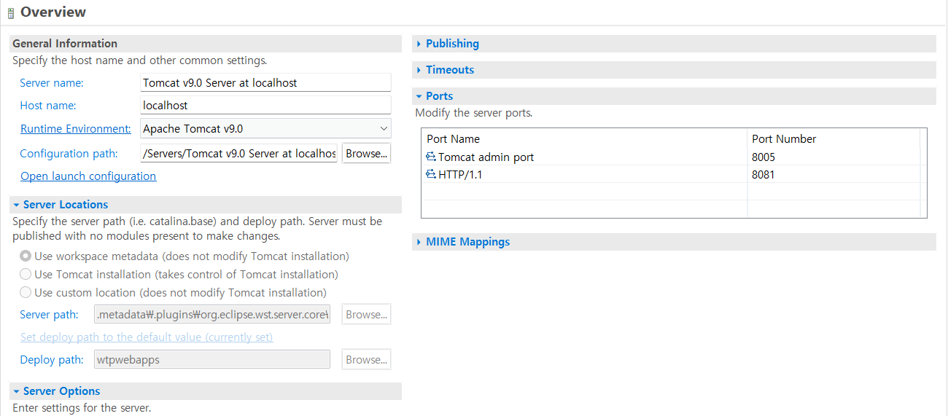
2. 톰캣 9.0 환경변수 설정
2) 톰캣 9.0 환경변수 설정

Slide 8
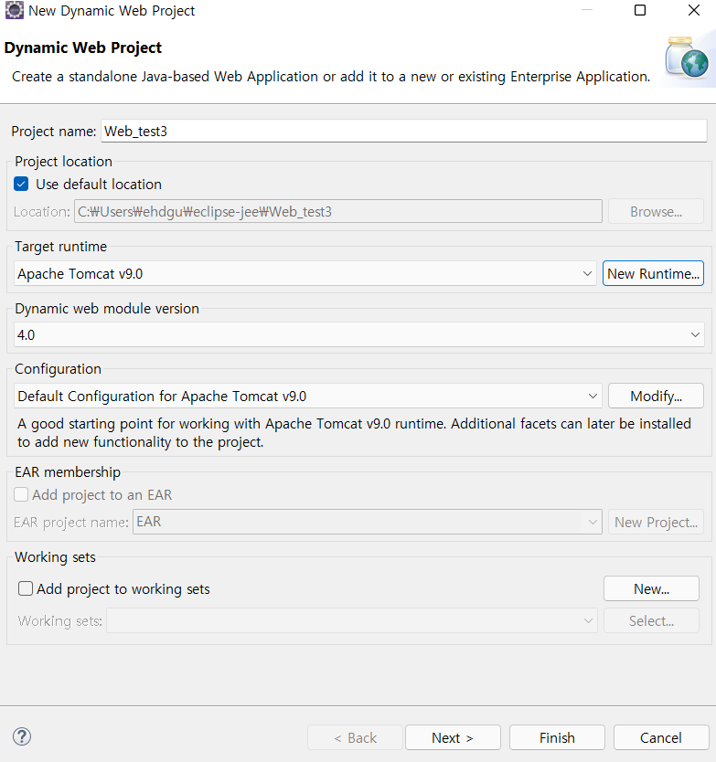
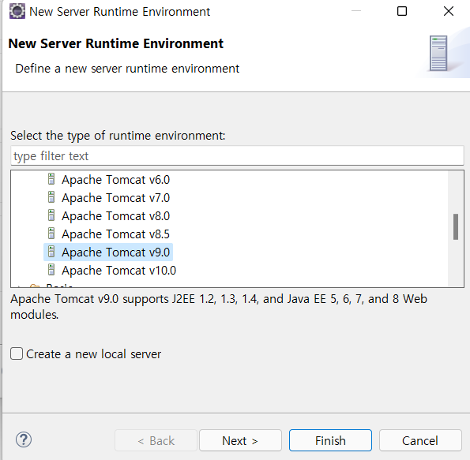
3. 이클립스 톰캣 연동 및 결과 출력
1) 이클립스의 서버런타임 톰캣으로 설정하기

Slide 9
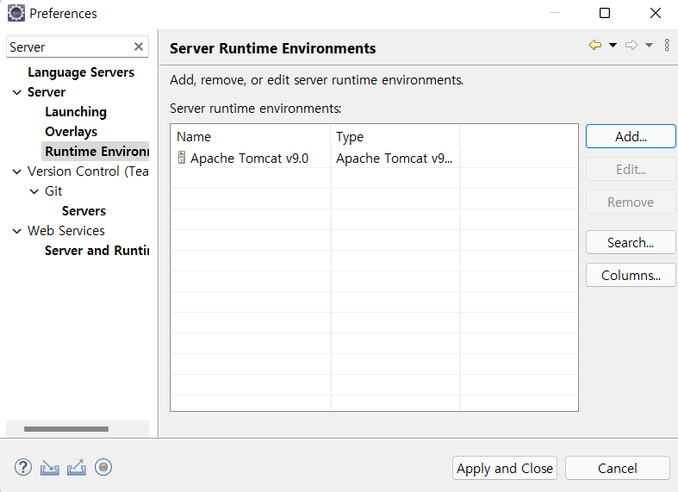
3. 이클립스 톰캣 연동 및 결과 출력
2) 서버런타임 환경변수 확인

Slide 10
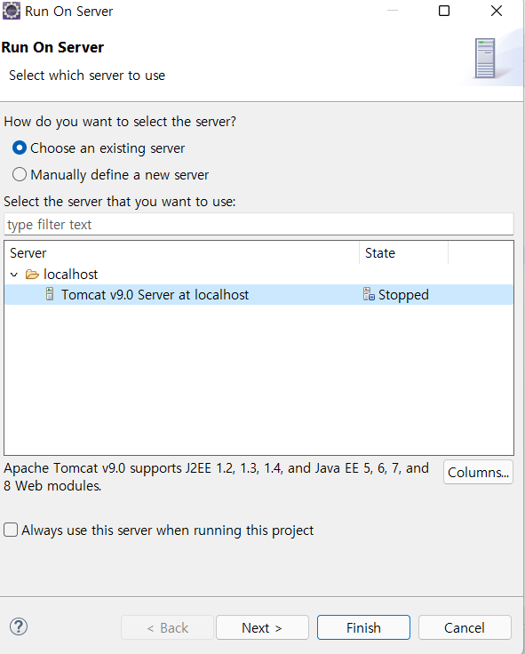
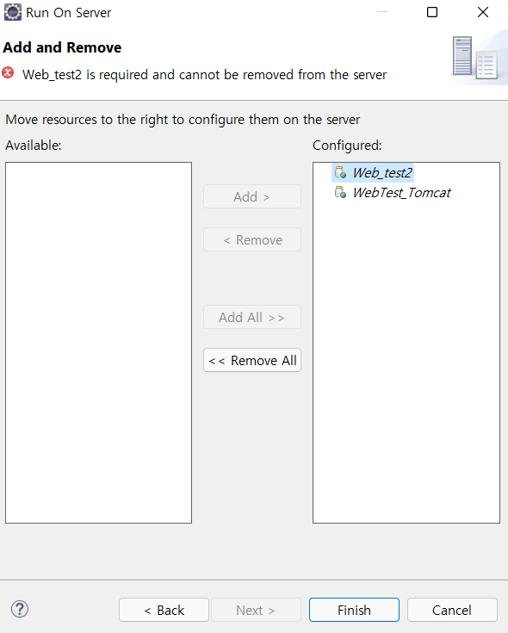
3. 이클립스 톰캣 연동 및 결과 출력
3) 톰캣 서버 연결하고 실행하기

Slide 11
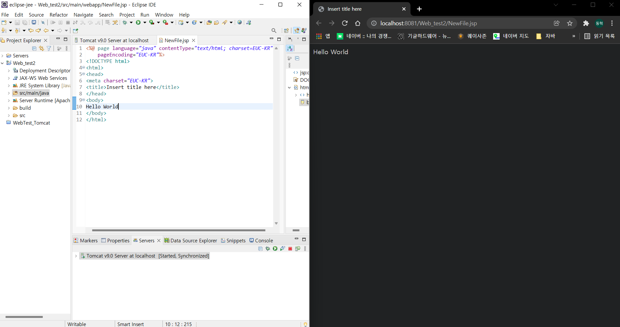
3. 이클립스 톰캣 연동 및 결과 출력
3) 톰캣 서버 연결하고 실행하기

